Slide 1


KHỞI NGỮ

Slide 2


Đặc điểm và công dụng
của khởi ngữ trong câu
I.
Luyện tập
II.

Slide 3

I. Đặc điểm và công dụng của khởi ngữ trong câu

Slide 4
Ví dụ | Chủ ngữ | Vị ngữ | Vị trí từ in đậm | Quan hệ trong câu
... Còn anh, anh không ghìm nổi xúc động.
Giàu, tôi cũng giàu rồi.
Về các thể văn trong lĩnh vực văn nghệ, chúng ta có thể tin ở tiếng ta, ...
không ghìm nổi xúc động.
anh
Đứng trước chủ ngữ
cũng giàu rồi
tôi
Có thể tin ở tiếng ta, không sợ …
Chúng ta

Slide 5

... Còn anh, / anh / không ghìm nổi xúc động.
Khởi ngữ CN VN
→ Khởi ngữ nói nội dung về “anh” trong câu
Giàu, / tôi / cũng giàu.
KN CN VN
→ Khởi ngữ nói nội dung về “giàu” trong câu

Slide 6


Trước khởi ngữ có/ có thể thêm những quan hệ từ nào?
Trước khởi ngữ có thể thêm các quan hệ từ: về; đối với, …

Slide 7

Ghi nhớ
Khái niệm: Khởi ngữ là thành phần câu đứng trước chủ ngữ để nêu lên đề tài được nói đến trong câu.
Không tham gia cấu trúc chủ ngữ, vị ngữ
Đặc điểm:
Trước khởi ngữ thường có thể thêm các quan hệ từ như: còn, về, đối với…

Slide 8
BÀI TẬP NHANH
Đặt câu có khởi ngữ

Slide 9

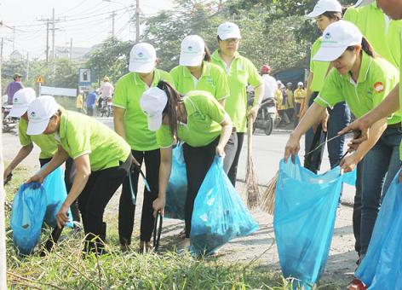
Bảo vệ môi trường, đó là việc chúng ta phải làm.

Slide 10

Quyển sách này tôi đọc rồi.

Slide 11
II. Luyện tập

Slide 12



Tìm khởi ngữ trong các đoạn trích sau đây: Ông cứ đứng vờ vờ xem tranh ảnh chờ người khác đọc rồi nghe lỏm. Điều này ông khổ tâm hết sức.
A. Điều này
B. Ông
C. Ông cứ đứng vờ vờ xem tranh ảnh
D. Khổ tâm hết sức

Slide 13

Tìm khởi ngữ trong các đoạn trích sau đây: Vâng ! Ông giáo dạy phải ! Đối với chúng mình thì thế là sung sướng.
A. Vâng
B. Chúng mình
C. Ông giáo
D. Đối với

Slide 14
Tìm khởi ngữ trong các đoạn trích sau đây: Làm khí tượng, ở được cao thế mới là lí tưởng chứ.
A. Làm khí tượng
B. ở được cao thế
C. ở
D. lí tưởng chứ

Slide 15
Tìm khởi ngữ trong các đoạn trích sau đây: Đối với cháu, thật là đột ngột.
A. Đối với cháu
B. thật là
C. cháu
D. đột ngột

Slide 16
Hãy viết lại câu sau thành câu có thành phần khởi ngữ: Ông ấy không hút thuốc, không uống rượu.
→ Thuốc, ông ấy không hút. Rượu, ông ấy không uống.

Slide 17
Bài tập về nhà
Viết đoạn văn ngắn (từ 5 - 10 câu) trong đó có ít nhất 2 câu có sử dụng khởi ngữ. Gạch chân dưới mỗi thành phần khởi ngữ trong đoạn văn.

Slide 18

Hướng dẫn tự học
Vẽ SĐTD tổng kết bài học
1
2
Tìm đọc thêm về khởi ngữ
4
3

Slide 19


Thank you !!!

